Slide 1

한국기술교육대학교 능력개발교육원
TensorFlow U3
텐서플로우 3
(TensorFlow 3)
유양규(Rotunda)

Slide 2
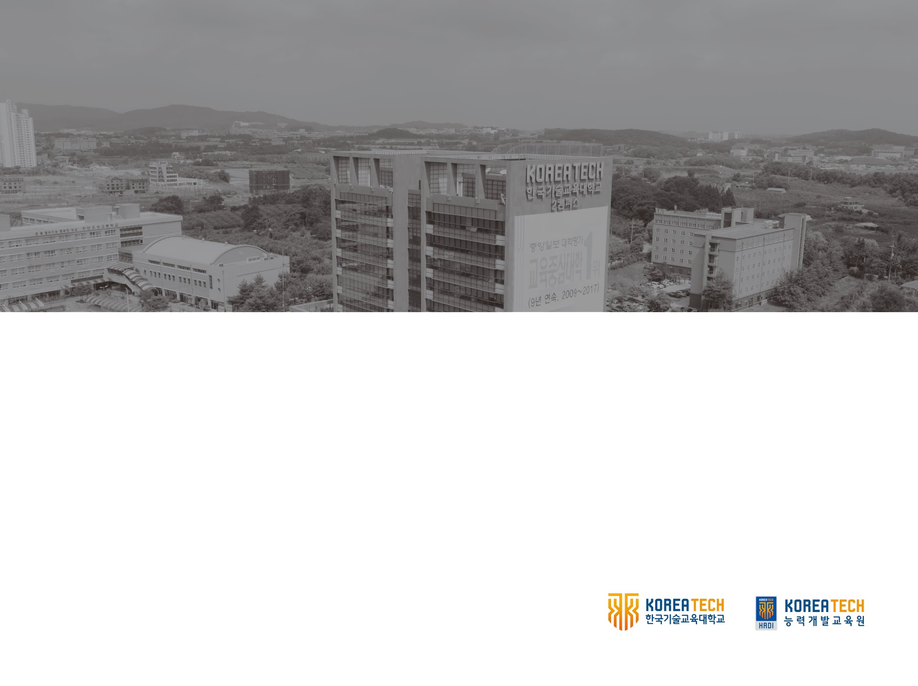


01
02
03
세바스찬과 인터뷰 II
이미지 인식 인트로
Fashion MNIST 인트로
Notes:
introduction to image recognition - 이미지 인식 인트로

Slide 3
04
05
06
신경망
(Neural Network)
학습과 테스트
(Training and Testing)
실습: 패션 MNIST

Slide 4
07
08
Celsius vs MNIST
Summary

Slide 5

TensorFlow U3
인공신경망 기초와 Fashion MNIST를 사용한 실습
01
세바스찬과 인터뷰 II

Slide 6

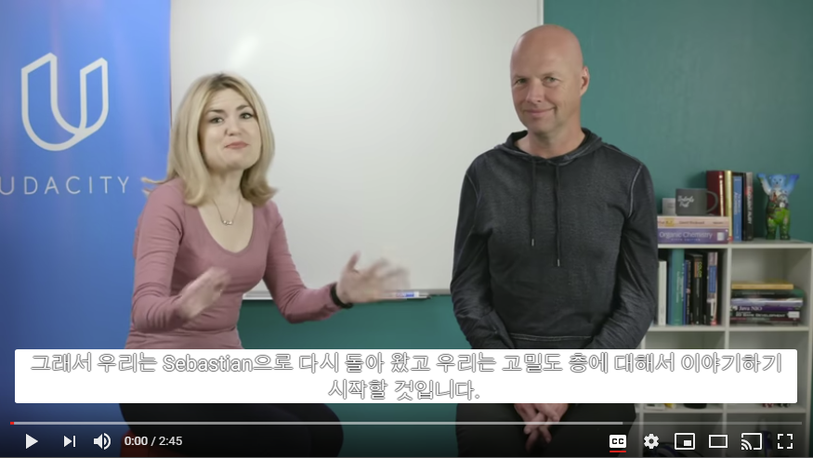
01
세바스찬과 인터뷰 II
https://www.youtube.com/watch?time_continue=1&v=o_7_Dtjf4YI
Notes:
알파고 덕분에 최근 몇 달 동안 인공지능에 대한 관심이 뜨거웠다. 많은 사람이 인공지능이 인간을 이기느냐 마느냐에 대한 이야기를 나눌 때 교육시장에 집중한 사람이 있다. 세바스찬 스런 유다시티 설립자이다. 스탠포드대학에서 인공지능을 가르치고, 동시에 구글에서 무인자동차, 프로젝트 ‘룬’ 등 새로운 연구를 이끌었던 그는 5월19일 한국을 방문해 인공지능의 미래와 이에 필요한 교육에 대한 생각을 밝혔다.
세바스찬 스런 설립자는 2011년 스탠포드대학에서 ‘인공지능 입문(Introduction Into AI)’이라는 수업을 무료로 온라인에 공개하면서 본격적으로 MOOC 산업에 뛰어들었다. 5월19일 열린 서울디지털포럼(SDF) 기자간담회에서 그는 “당시 수업은 실험적으로 시도했다”라며 “스탠포드대학 강의가 전세계로 전달된다면 어떻게 될까 하는 궁금증에서 시작한 것”이라고 설명했다. 인공지능 입문 수업을 위해 세바스찬 스런 설립자는 인공지능과 관련한 저명한 교수를 초청하기도 했으며 그 결과 전세계 195개 나라 16만명의 학생들이 해당 강의를 수강했다. 독특한 점은 당시 2천여명에 달하는 자원봉사자들이 직접 나서 세바찬 스런 교수의 강의를 각 나라 언어로 번역했고, 총 42개 언어로 해당 강의를 볼 수 있었다.

Slide 7
TensorFlow U3
텐서플로우 U3
02
이미지 인식 인트로

Slide 8
02
이미지 인식 인트로
Introduction to Image Recognition
이전 모듈에서는 TensorFlow 및 Keras를 사용하여 신경망(neural networks)을 작성하고 교육하는 방법과 신경망 및 교육 과정(train process)이 어떻게 작동하는지 살펴 보았습니다.
특히, 우리는 섭씨에서 화씨로 전환 할 모델을 훈련(train) 할 수있는 방법을 보았습니다. 우리는 또한 신경 네트워크에서 가장 중요한 계층(layer) 인 dense layer을 도입했습니다.
이 수업에서 의류와 이미지를 인식 할 수있는 신경망(neural network)을 만들 것입니다.
Notes:
In the previous lesson, you got a quick look at how to build and train neural networks using TensorFlow and Keras, and how neural networks and the training process works.
In particular, we saw how we can train a model to convert from Celsius to Fahrenheit. We also introduced the dense layer, the most important layer in neural networks.
But in this lesson, we'll do something much cooler. We will create a neural network that can recognize items of clothing and images.

Slide 9
02
이미지 인식 인트로
Introduction to Image Recognition
앞서 말했듯이, 기계 학습(machine-learning)은 피쳐(feature)이라는 입력 데이터를 사용하고 레이블(label)이라는 출력 데이터를 사용하여 모델 알고리즘을 학습합니다.
먼저 신경망을 학습시켜 의류 데이타를 인식하는 데 많은 예제가 필요합니다. training에 반복되는 루프(loop)에 필요한 feature-label 쌍(pair)으로 된 데이터 형식입니다. 이 경우 피쳐는 입력 이미지가 되고 레이블은 이미지가 어떤 의류인지 결정하는 출력 값이 됩니다.
우리는 이번 모듈에서 패션 MNIST 데이터 세트를 사용합니다.
Notes:
As we talked about before, machine-learning uses input data called the Features and output data called the Labels to learn the model algorithm from.
So, first of all, we need lots of examples to train a neural network to recognize articles of clothing. Remember, an example is a feature label pair that we feed to the training loop.
In this case, the feature would be the input image and the label would be the correct output that specifies the piece of clothing the image depicts.
Fortunately, such a dataset already exists. It's called the Fashion MNIST dataset.

Slide 10
TensorFlow U3
텐서플로우 U3
03
Fashion MNIST 인트로

Slide 11
03
Fashion MNIST 인트로
Intro to Fashion-MNIST
Fashion-MNIST 데이터 세트의 세계에 오신 것을 환영합니다.
의류의 28x28 픽셀 그레이 스케일 이미지로 구성됩니다. 그것은 티셔츠와 상의, 샌들, 그리고 발목 부츠의 이미지를 포함합니다.
Notes:
Welcome to the world of the Fashion-MNIST dataset,
which consists of 28 by 28 pixel gray-scale images of clothing. It contains images of t-shirts and tops, sandals, and even ankle boots.

Slide 12
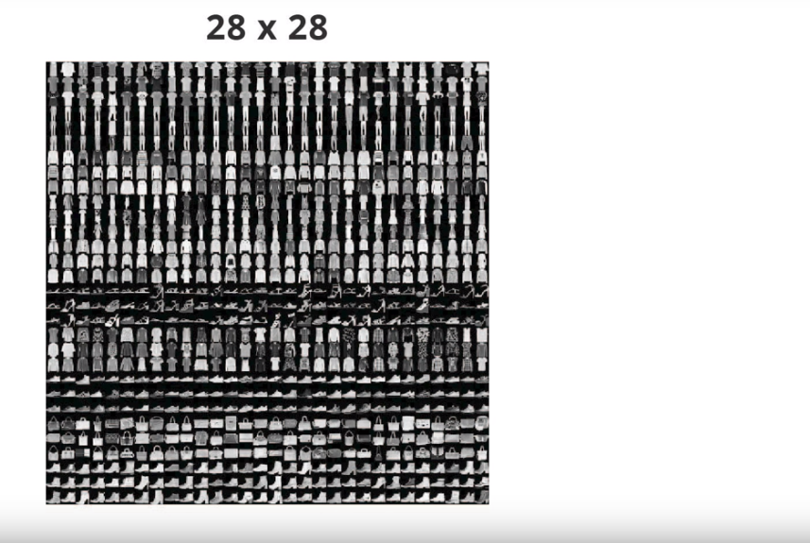
03
Fashion MNIST 인트로
패션 MNIST - 의류의 28x28 픽셀(pixel) 그레이 스케일(grayscale) 이미지로 구성
Notes:
Welcome to the world or the Fashion-MNIST dataset,
which consists of 28 by 28 pixel gray-scale images of clothing. It contains images of t-shirts and tops, sandals, and even ankle boots.

Slide 13
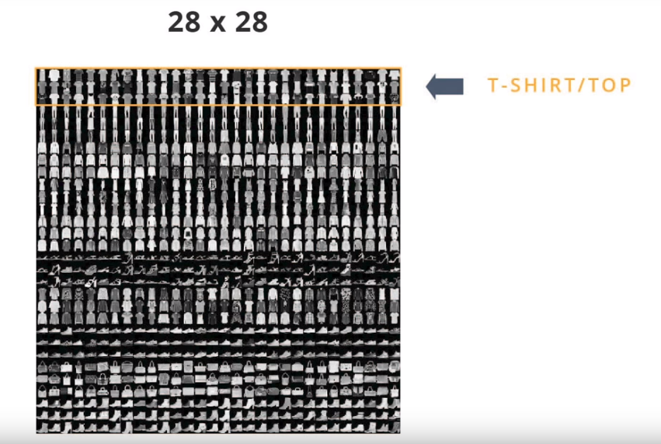
03
Fashion MNIST 인트로
티셔츠, 상의, 샌들, 발목 부츠등의 이미지를 포함

Slide 14
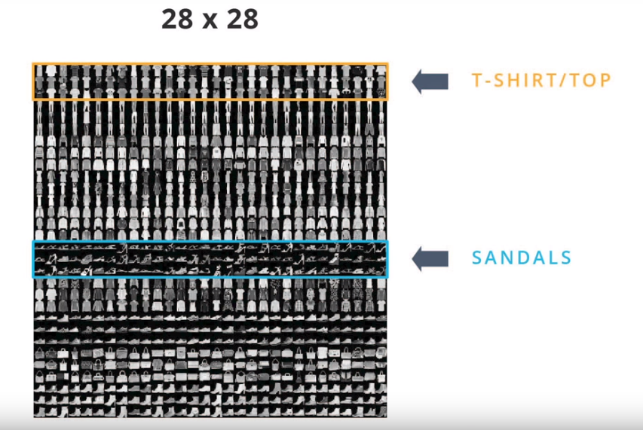
03
Fashion MNIST 인트로
샌들(sandals)

Slide 15
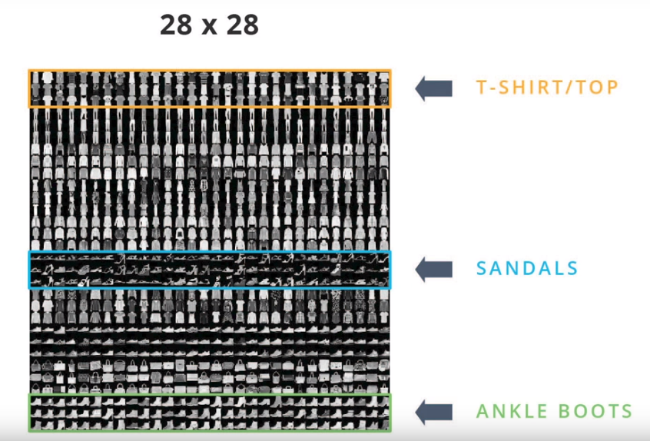
03
Fashion MNIST 인트로
발목부츠(ankle boots)

Slide 16
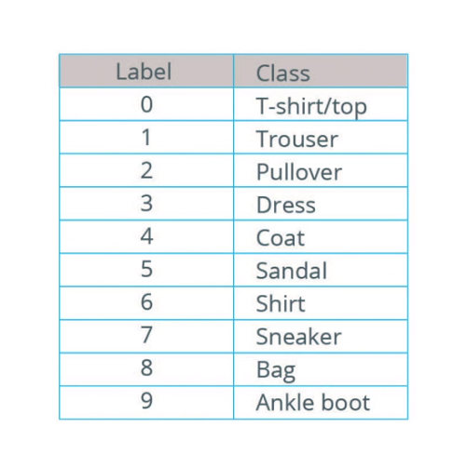
03
Fashion MNIST 인트로
패션-MINIST
Label + Class목록
Notes:
In fact, here's a full list of all the 10 different items of clothing Fashion-MNIST contains.
Given an input image, these are our possible label outputs.

Slide 17
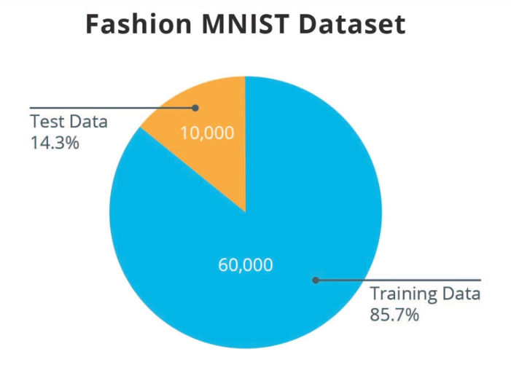
03
Fashion MNIST 인트로
총 70,000개의 이미지 - 학습 60,000개 이미지 테스트 10,000개 이미지
Notes:
In total, the Fashion-MNIST dataset contains 70,000 images which is plenty for us to get started with. Out of these 70,000 images,
we'll use 60,000 to train the neural network. Then, we will use the remaining 10,000 images to
test how well our neural network can recognize the items of clothing. We will explain shortly why we split the dataset into training and testing.

Slide 18
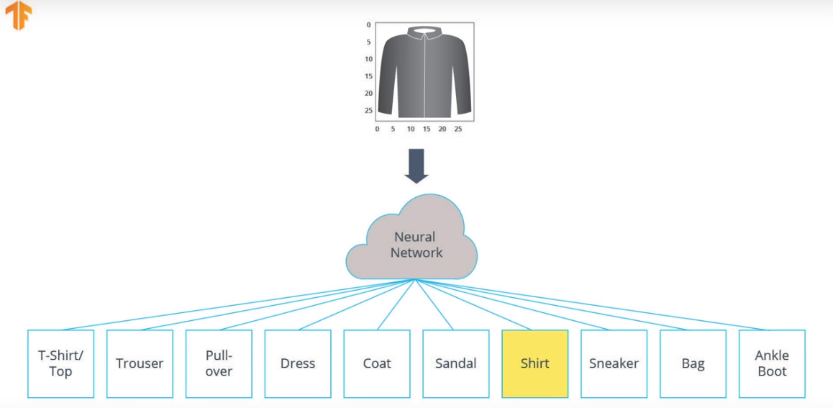
03
Fashion MNIST 인트로
패션-MINIST
각 이미지는 28x28픽셀이고 784바이트(bytes)
이 784바이트는 입력에 사용되고 신경망을 통해 10가지중 어떤 이미지인지 출력
Notes:
That's the Fashion-MNIST dataset. Remember, each image is 28 by 28 gray-scale pixels, so each image is 784 bytes. So our job is to create a neural network that takes the 784 bytes as input, and then identifies which of the 10 different items of clothing the image represents.

Slide 19
TensorFlow U3
텐서플로우 U3
04
신경망
(Neural Network)

Slide 20
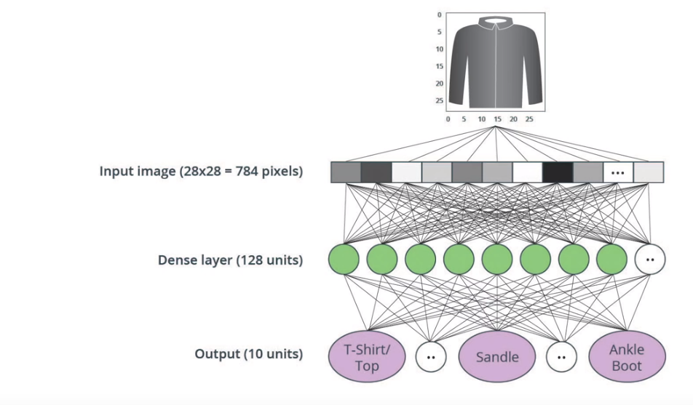
04
신경망
(Neural Network)
Dense Layer NN(Neural Network,신경망)
이미지를 분류하는 방법
Notes:
In this lesson, we'll use a deep neural network that learns how to classify images from the fashion MNIST dataset.
This is what our network will look like. Let's go through this in detail.

Slide 21
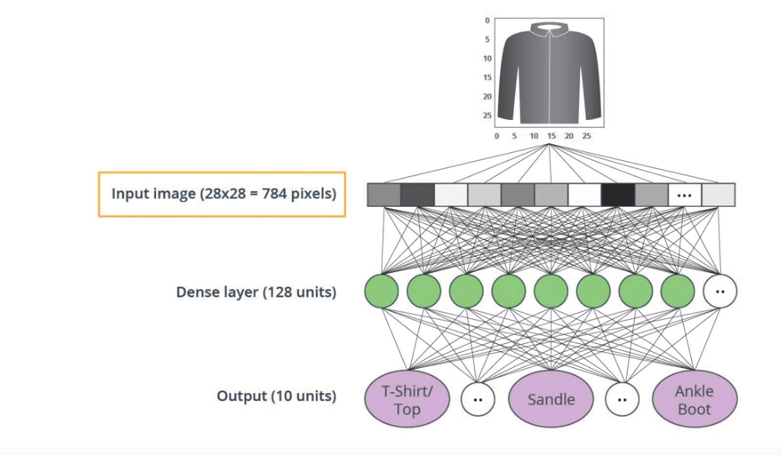
04
신경망
(Neural Network)
병합 및 코드(flattening and code) - 2D image를 배열 형태로 만드는 방법
입력 - 784 pixel 1차원 배열(array) <= 높이 28픽셀 / 너비 28픽셀 (2차원)
Notes:
We can see that the input to our models, is an array of length 784.
This is because, each image in our dataset is 28 pixels in height and 28 pixels in width. Since our neural network takes in a vector as input, these 28 by 28 images, are converted into a one dimensional array of 28 by 28, so 784 units. This process of converting a 2D image into a vector is called flattening and code,

Slide 22
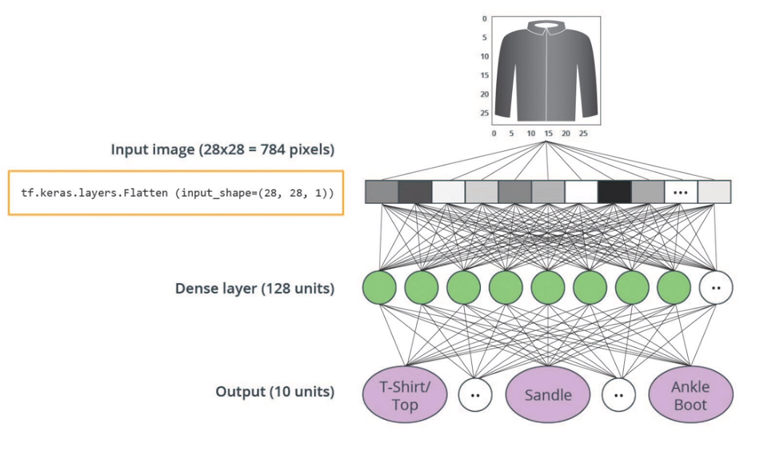
04
신경망
(Neural Network)
평평한 레이어(flattened layer)
input_shape=(28, 28, 1)
Notes:
This is performed through a flattened layer.
This layer transforms each image from a 2D array of 28 by 28 pixels, each having a single byte for the gray-scale, to a 1D array of 784 pixels.

Slide 23
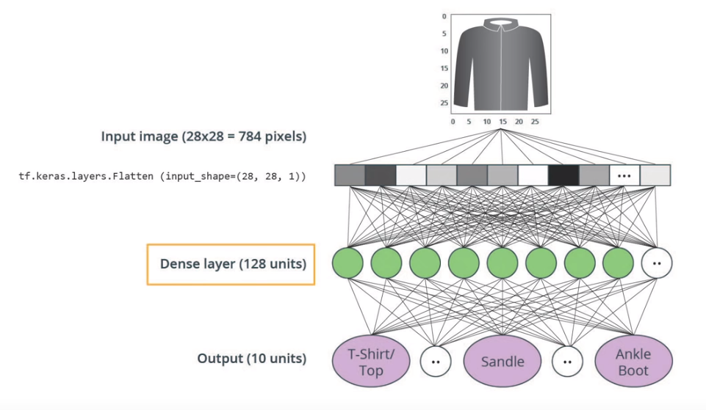
04
신경망
(Neural Network)
Dense layer에 연결 - 128 단위를 사용
Notes:
The input will be fully connected to the first dense layer of our network, where we've chosen to use 128 units.

Slide 24
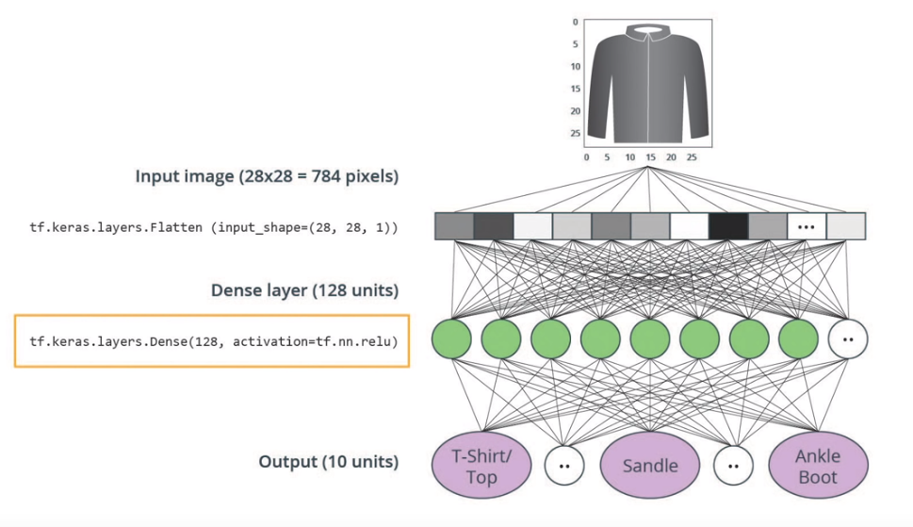
04
신경망
(Neural Network)
tf.keras.layers.Dense(128, activation=tf.nn.relu)
Notes:
So this is what it looks like in the code.

Slide 25
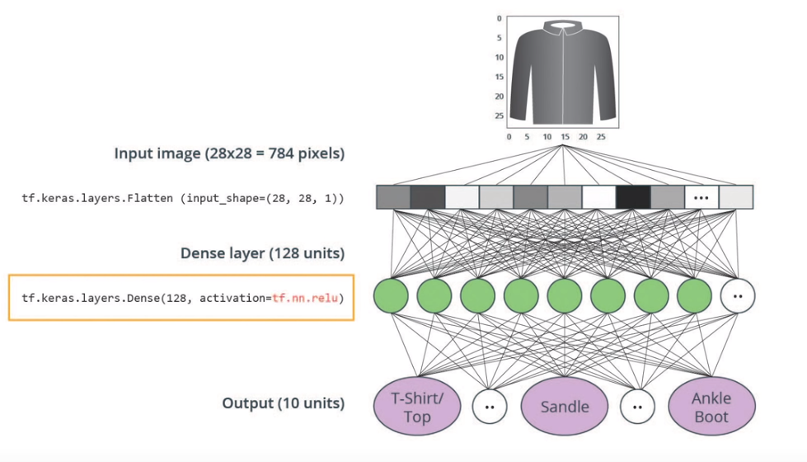
04
신경망
(Neural Network)
Relu란? (Rectified Linear Unit)
수학 함수중 하나로, 더 복잡해진 dense layer를 수학적으로 풀기위해 필요
Notes:
The rectifier is, as of 2017, the most popular activation function for deep neural networks (from wiki)
But wait a minute, what is this relu thing here?
We didn't have to do that in our Celsius Fahrenheit network.
The thing is, this problem is more difficult to solve than the previous problem of converting Celsius to Fahrenheit.
Relu is a mathematical function. We add to our dense layer, which gives it more power. In essence, it's a small mathematical extension to our dense layer that allows our network to solve more complex problems.
We won't go into the details right in this video but check out the text material below for more information.

Slide 26
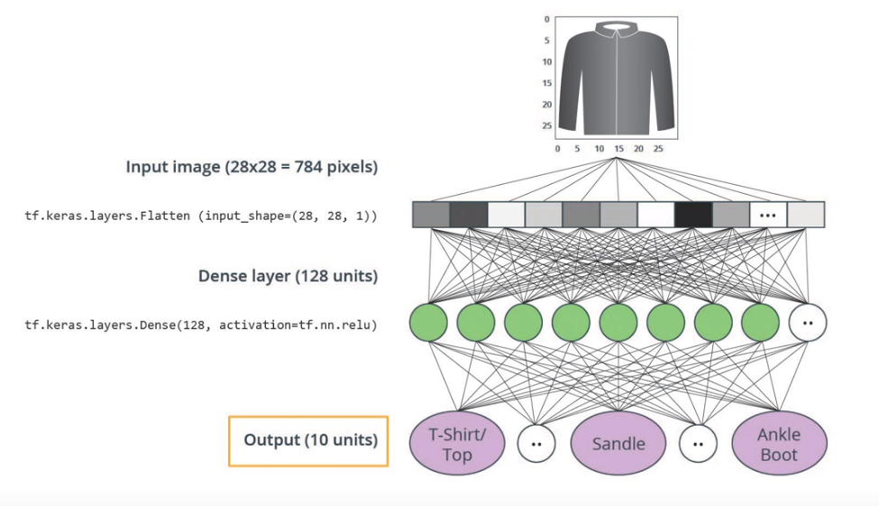
04
신경망
(Neural Network)
10개의 유닛으로 이루어진 출력 레이어.
T-Shirt/Top, Sandal, Ankle Boot
Notes:
Finally, the last layer also known as the output layer, contains 10 units.
This is because, our fashion MNIST dataset contains 10 types of articles of clothing. So just t-shirts or tops, sandals, ankle boots et cetera.

Slide 27
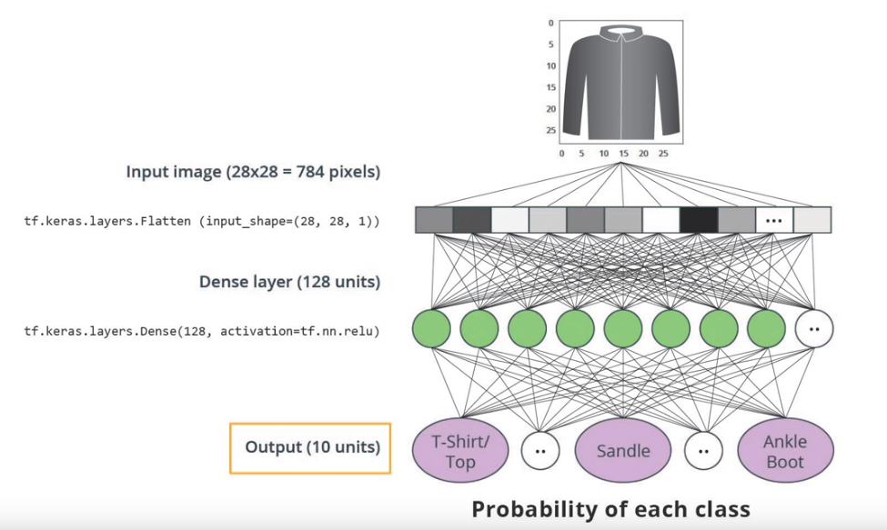
04
신경망
(Neural Network)
출력 값 - 10가지 각각은 특정 유형의 옷 이미지의 확률 (예: 0.3 = 30%)
즉,이 숫자는 모델에 대한 신뢰도를 설명
Notes:
Each of these 10 output values will specify the probability that the images of that specific type of clothing.
So in other words, these numbers describe the confidence the model has, that an input image is one of the 10 different articles of clothing. For example, the probability that the image is a t-shirt or a top, a sandal or an ankle boot.

Slide 28
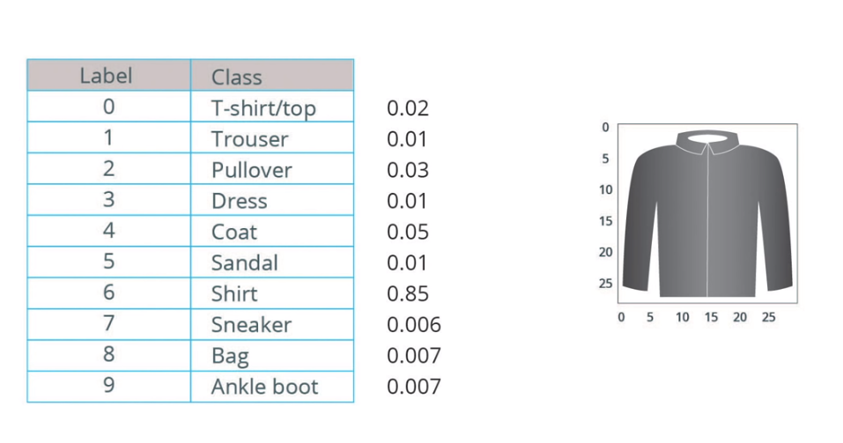
04
신경망
(Neural Network)
예를 들어, Shirt의 경우 각 레이블에 대한 가능성/확률을 숫자로 표시
Shirt는 0.85(85%)로 가장 많은 점수를 받음
Notes:
So given this image for example, the model could give us the following probabilities.
As you can see, the highest score 0.85, is given to the shirt label indicating that the model is 85% certain that this is a shirt.
Anything that looks similar to a shirt, would also normally have
high scores and things that look very different would get a low score.
Since these 10 output values refer to probabilities,

Slide 29
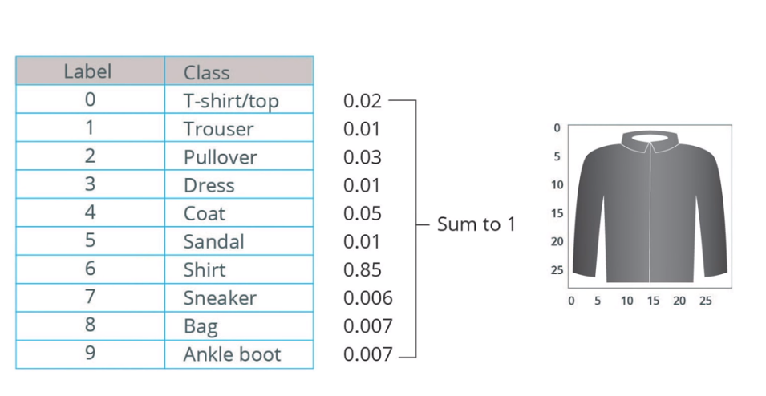
04
신경망
(Neural Network)
이 10가지 출력값은 확률이기 때문에 다 더하면 1(100%)
결국, 확률 분포도 라고 볼 수 있음
Notes:
if you sum them up, the result will be one. Because, given an input image, our neural network must tell us which out of these 10 it predicts to this.
These 10 numbers are also called the probability distribution or in other words, a distribution of probabilities for each of the output classes of clothing, all summing up to one.

Slide 30
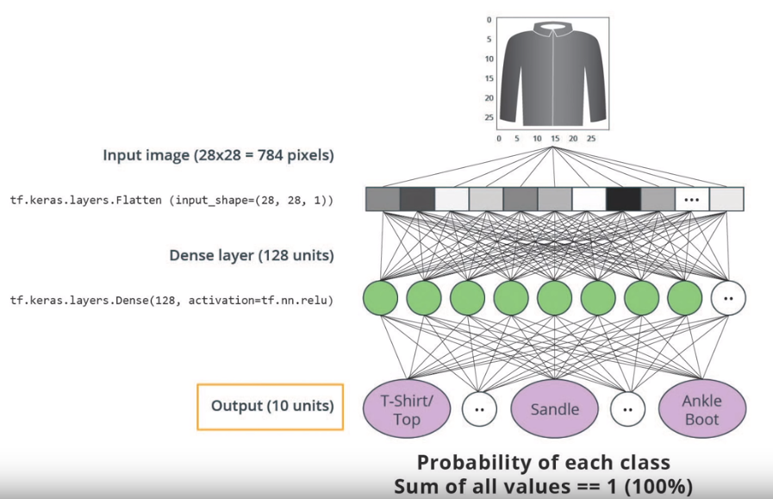
04
신경망
(Neural Network)
이제 각 클래스에 대해 이러한 확률 값을 생성하기 위해 출력 레이어가 필요
Notes:
So that's our network.
Now we need the output layer to create these probability values for each of our classes.

Slide 31
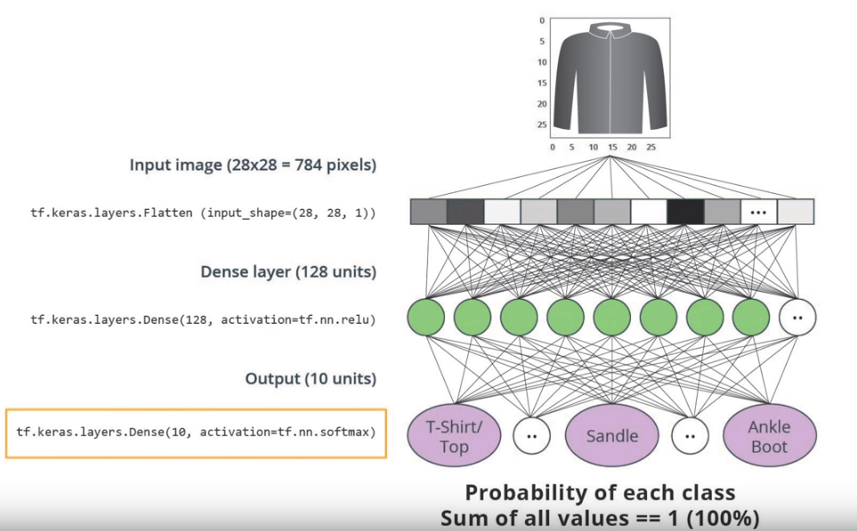
04
신경망
(Neural Network)
10 - 10개의 유닛(node)혹은 출력
softmax - 이러한 확률을 생성하기 위한 activation function
Notes:
We'll tell our output dense layer to create these probabilities using the softmax statement.
In fact, whenever we create a neural network that does classification,
we always end the neural network with a dense layer that contains the same number of units as we always have classes and always has the softmax statement.

Slide 32
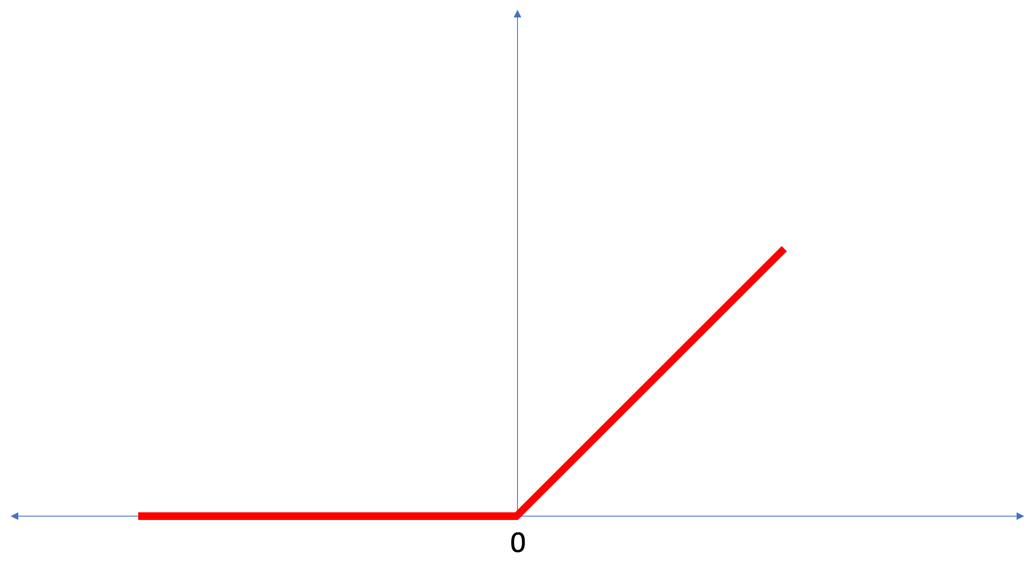
04
신경망
(Neural Network)
The Rectified Linear Unit (ReLU)
ReLU 함수는 입력이 음수 또는 0이면 출력을 0으로 지정하고 입력이 양수이면 출력을 입력과 같게 만듭니다. ReLU는 네트워크에 비선형 문제를 해결할 수있는 기능을 제공합니다.
Notes:
In this lesson we talked about ReLU and how it gives our Dense layer more power. ReLU stands for Rectified Linear Unit and it is a mathematical function that looks like this:
As we can see, the ReLU function gives an output of 0 if the input is negative or zero, and if input is positive, then the output will be equal to the input.
ReLU gives the network the ability to solve nonlinear problems.

Slide 33
04
신경망
(Neural Network)
The Rectified Linear Unit (ReLU)
섭씨를 화씨로 변환하는 것은 선형 문제입니다. f = 1.8 * c + 32는 선의 방정식과 같은 형태이므로 y = m * x + b입니다. 그러나 우리가 해결하고자하는 대부분의 문제는 비선형 적입니다.
이 경우 ReLU를 Dense Layer에 추가하면 문제를 해결하는 데 도움이됩니다.
ReLU는 활성화 기능(activation function)의 한 유형입니다. 이러한 기능 중 몇 가지 (ReLU, Sigmoid, tanh, ELU)가 있지만 ReLU가 가장 일반적으로 사용되며 좋은 기본값으로 사용됩니다.
ReLU가 포함 된 모델을 제작하고 사용하려면 내부를 이해할 필요가 없습니다.
Notes:
Converting Celsius to Fahrenheit is a linear problem because f = 1.8*c + 32 is the same form as the equation for a line, y = m*x + b. But most problems we want to solve are nonlinear. In these cases, adding ReLU to our Dense layers can help solve the problem.
ReLU is a type of activation function. There several of these functions (ReLU, Sigmoid, tanh, ELU), but ReLU is used most commonly and serves as a good default. To build and use models that include ReLU, you don’t have to understand its internals. But, if you want to know more, see this article on ReLU in Deep Learning.

Slide 34
04
신경망
(Neural Network)
The Rectified Linear Unit (ReLU)
새로운 용어 정리
병합(Flattening) : 2 차원 이미지를 1 차원 벡터/병렬(array)로 변환하는 과정
ReLU : 모델이 비선형 문제를 풀 수있는 활성화 함수(activation function)
Softmax : 각 가능한 출력 클래스에 대한 확률을 제공하는 함수(activation function)
분류 (Classification) : 두 개 이상의 출력 범주를 구별하는 데 사용되는 머신러닝 모델
Notes:
Let’s review some of the new terms that were introduced in this lesson:
Flattening: The process of converting a 2d image into 1d vector
ReLU: An activation function that allows a model to solve nonlinear problems
Softmax: A function that provides probabilities for each possible output class
Classification: A machine learning model used for distinguishing among two or more output categories

Slide 35
TensorFlow U3
텐서플로우 U3
05
학습과 테스트
(Training and Testing)

Slide 36
05
학습과 테스트
(Training and Testing)
학습과 테스트
Machine Learning 모델을 학습 할 때는 항상 데이터 세트를 적어도 두 개의 다른 파티션, 교육에 사용하는 데이터 및 테스트에 사용하는 데이터로 분할해야 합니다.
Notes:
When training a Machine Learning model, you always need to split your data set into at least two different partitions, the data you use for training, and the data you use for testing.
In this section, we will explain why this is done.

Slide 37
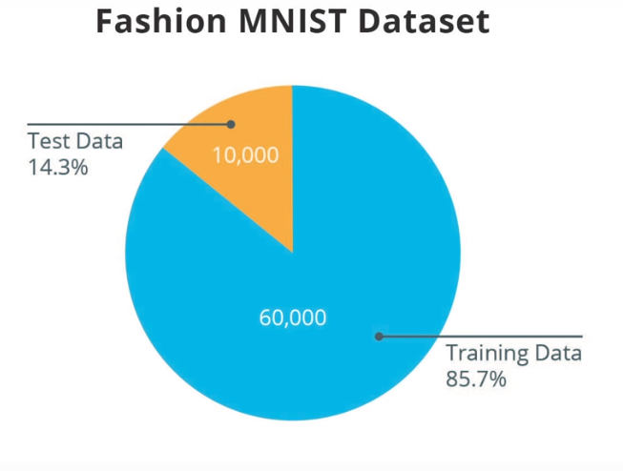
05
학습과 테스트
(Training and Testing)
학습과 테스트
Fashion MNIST Dataset에는 총 70,000 개의 예제가 있습니다.
이것을 훈련용으로 6 만회,
실험용으로 1 만개로 나누는 것이 좋습니다.
그 이유는 일단 신경 네트워크가 훈련되면,
훈련 데이터 세트상에서,
이전에 보지 못했던 데이터를 테스트하여
성능이 얼마나 우수한 지 확인할수 있습니다.
Notes:
As you recall, we had a total of 70,000 examples in the Fashion MNIST Dataset.
We suggested splitting this into 60,000 examples to use for training, and 10,000 to use for tests.
The reason is that once a neural network has been trained, on the training data set,
we want to test it on data that it hasn't seen before, to see how well it performs.

Slide 38
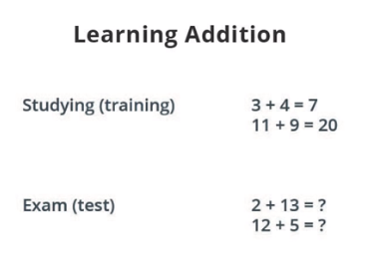
05
학습과 테스트
(Training and Testing)
학습과 테스트
이것은 마치 학교에서 시험을 보는 것과 같습니다. 시험에 응시하기 전에, 일반적으로 예제를 공부하여 자신을 훈련시킵니다.
시험은 우리가 공부한 것과 다릅니다.
그렇기에 우리의 전략은 일반적인 추가 방법을
이해하는 대신 연습 문제를 암기하는 것이
될 수 있습니다.
그렇기 때문에 시험에는 전에 보지 못한
문제를 사용해서 테스트해야 합니다.
Notes:
Actually, it is kind of like taking an exam in school. Before you take the exam,you usually train yourself on the task, by studying examples.
Here are two exercises we might do to learn how to perform addition.
However, the test should not be on exactly the same exercises we studied.
If that was the case, our strategy could be to memorize the exercises, instead of understanding how to perform addition in general. That's why the exam will have problems that you have never seen before.
In this way, it can be tested, if you have learned the general way of doing addition or not.

Slide 39
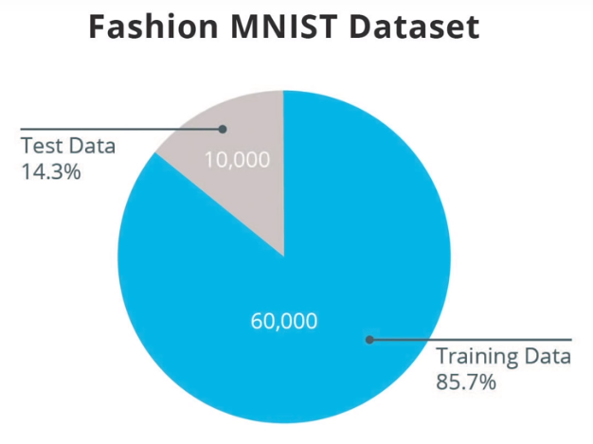
05
학습과 테스트
(Training and Testing)
학습과 테스트
Machine Learning에서도 마찬가지입니다. 기계 학습 알고리즘을 학습하면 해결하려는 문제를 나타내는 데이터가 표시됩니다.
패션 MNIST의 경우 신경 네트워크가
샌들, 티셔츠, 발목 부츠 등 10 가지 의류
품목을 인식 할 수 있기를 바랍니다.
그러므로 우리는 그러한 아이템을
포함하는 60,000 개의 이미지로
그것을 훈련시킵니다.
Notes:
The same happens with Machine Learning.
When you train a Machine Learning Algorithm, you show it some data that is representative of the problem you're trying to solve.
For Fashion MNIST, we want our neural network to be able to recognize 10 types of articles of clothing, such as sandals, t-shirts, and ankle boots, etc.
We therefore train it with 60,000 images containing such items.

Slide 40
05
학습과 테스트
(Training and Testing)
학습과 테스트
교육이 완료되면 이전에 보지 못한 이미지로 성능을 테스트합니다. 따라서, 10,000 개의 이미지를 예약 할 것입니다.
우리가 이것을 하지 않았다면,
신경망이 훈련 중에 본 이미지를 암기하기로
결정했는지 또는이 옷의 차이를 진정으로
이해할 수 있었는지는 알 수 없습니다.
이것이 우리가 기계 학습을 할 때 우리가
항상 훈련 세트와 시험 세트를 가지고
있어야 하는 중요한 이유입니다.
Notes:
Once the training is complete though, we want to test its performance on images he has never seen before. So we'll reserve 10,000 images for this purpose.
If we did not do this, we wouldn't know if the neural network has decided to memorize the images it saw during training, or if it has truly been able to understand the difference between these items of clothing.
This is the reason why we always have a training set and a test set, when we do Machine Learning.

Slide 41
05
학습과 테스트
(Training and Testing)
학습과 테스트
TensorFlow 데이터 세트는 TensorFlow와 함께 사용할 준비가 된 데이터 세트를 제공합니다. 데이터 집합은 일반적으로 신경 네트워크의 여러 단계의 교육 및 평가에 사용되는 여러 하위 집합으로 나뉩니다.
훈련 세트 : 신경망 훈련에 사용되는 데이터
테스트 세트 : 신경망의 최종 성능을 테스트하는 데 사용되는 데이터
테스트 데이터 세트는 전에 보지 못한 데이터를 신경망에 시도하는 데 사용 되었습니다. 이를 통해 우리는 모델이 교육 과정에서 보았던 것 이상으로 일반화되는 방식을 볼 수 있으며 단순히 교육 사례를 암기 한 것이 아니라는 것을 알 수 있습니다.
Notes:
TensorFlow Datasets provides a collection of datasets ready to use with TensorFlow.
Datasets are typically split into different subsets to be used at various stages of training and evaluation of the neural network. In this section we talked about:
Training Set: The data used for training the neural network.
Test set: The data used for testing the final performance of our neural network.
The test dataset was used to try the network on data it has never seen before. This enables us to see how the model generalizes beyond what it has seen during training, and that it has not simply memorized the training examples.

Slide 42
05
학습과 테스트
(Training and Testing)
학습과 테스트
또한, 일반적으로 유효성 검사 데이터 집합(Validation dataset)을 사용합니다. 이 데이터 세트는 교육에 사용되지 않습니다. 대신 훈련 도중 모델을 테스트하는 데 사용됩니다. 이것은 몇 가지 정해진 훈련 단계를 거친 후에 이루어지며 훈련이 어떻게 진행되고 있는지를 알려줍니다.
예를 들어, 학습 중에 손실이 줄어들지만 유효성 설정에서 정확도가 떨어지면 모델이 테스트 세트를 기억하고 있음을 나타냅니다. 모델의 최종 정확도를 측정하기 위해 학습이 완료되면 유효성 검사 세트가 다시 사용됩니다.
이 모든 것에 대한 자세한 내용은 Training and Test Sets lesson of Google’s Machine Learning Crash Course에서 읽을 수 있습니다.
Notes:
In the same way, it is common to use what is called a Validation dataset. This dataset is not used for training. Instead, it it used to test the model during training. This is done after some set number of training steps, and gives us an indication of how the training is progressing. For example, if the loss is being reduced during training, but accuracy deteriorates on the validation set, that is an indication that the model is memorizing the test set.
The validation set is used again when training is complete to measure the final accuracy of the model.
You can read more about all this in the Training and Test Sets lesson of Google’s Machine Learning Crash Course.

Slide 43
TensorFlow U3
텐서플로우 U3
06
실습(Exercise):
패션 MNIST

Slide 44
06
실습(Exercise):
패션 MNIST
파일 다운로드 받기
https://github.com/yyoo79/KTSummer2019로 이동
Module TF U3 패션 MNIST 기초 분류 exercise.ipynb 에 마우스 오른쪽 클릭을 하고 ‘save link as’를 선택해서 파일을 다운로드

Slide 45
06
실습(Exercise):
패션 MNIST
파일 코렙에서 열기
https://www.google.com/ 에서 구글계정으로 로긴
http://colab.research.google.com 로 이동
Upload tab을 클릭
파일 - Module TF U3 패션 MNIST 기초 분류 exercise.ipynb 을 선택
파일이름을 바꾸고 자신의 Google Drive로 저장해 놓습니다.

Slide 46
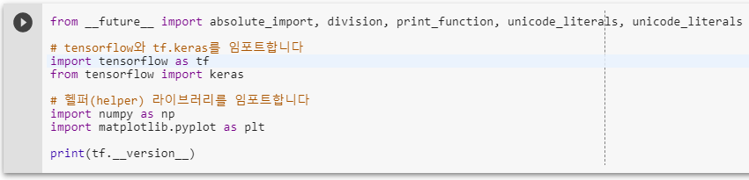
06
실습(Exercise):
패션 MNIST
첫 번째 신경망 훈련하기: 기초적인 분류 문제
# tensorflow와 tf.keras를 임포트합니다
# 헬퍼(helper) 라이브러리를 임포트합니다

Slide 47
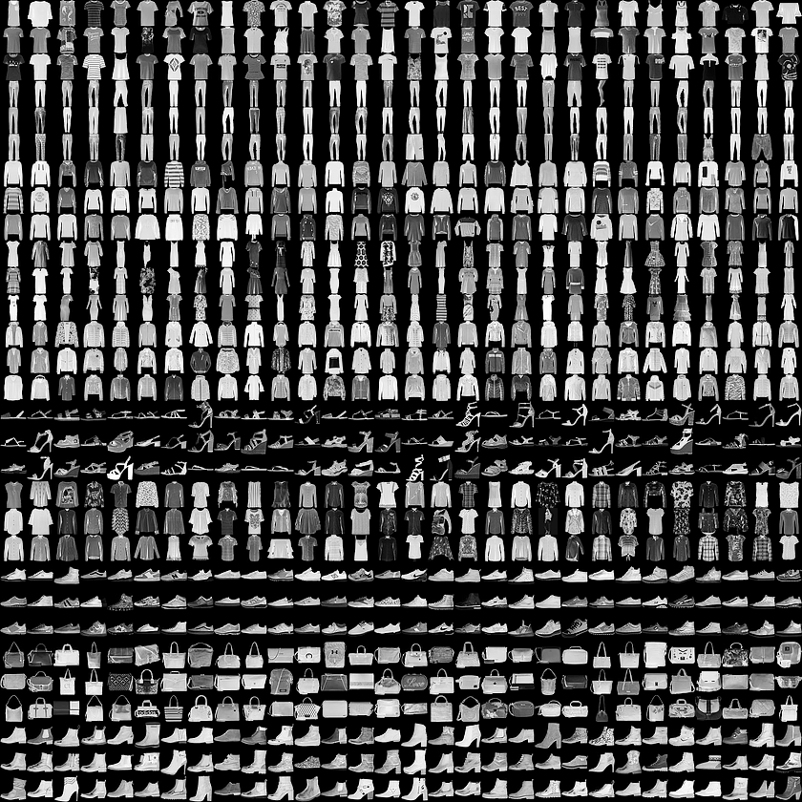
06
실습(Exercise):
패션 MNIST
패션 MNIST 데이터셋 임포트하기
10개의 범주(category)와 70,000개의
흑백 이미지로 구성된 패션 MNIST 데이터셋을
사용하겠습니다.
이미지는 해상도(28x28 픽셀)가 낮고 다음처럼
개별 옷 품목을 나타냅니다.
그림 1. 패션-MNIST 샘플 (Zalando, MIT License).

Slide 48
06
실습(Exercise):
패션 MNIST
패션 MNIST 데이터셋 임포트하기
패션 MNIST는 컴퓨터 비전 분야의 "Hello, World" 프로그램격인 고전 MNIST 데이터셋을 대신해서 자주 사용됩니다. MNIST 데이터셋은 손글씨 숫자(0, 1, 2 등)의 이미지로 이루어져 있습니다. 여기서 사용하려는 옷 이미지와 동일한 포맷입니다.
패션 MNIST는 일반적인 MNIST 보다 조금 더 어려운 문제이고 다양한 예제를 만들기 위해 선택했습니다. 두 데이터셋은 비교적 작기 때문에 알고리즘의 작동 여부를 확인하기 위해 사용되곤 합니다. 코드를 테스트하고 디버깅하는 용도로 좋습니다.

Slide 49
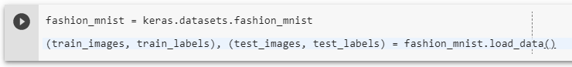
06
실습(Exercise):
패션 MNIST
패션 MNIST 데이터셋 임포트하기
네트워크를 훈련하는데 60,000개의 이미지를 사용합니다. 그다음 네트워크가 얼마나 정확하게 이미지를 분류하는지 10,000개의 이미지로 평가하겠습니다. 패션 MNIST 데이터셋은 텐서플로에서 바로 임포트하여 적재할 수 있습니다.

Slide 50
06
실습(Exercise):
패션 MNIST
패션 MNIST 데이터셋 임포트하기
load_data() 함수를 호출하면 네 개의 넘파이(NumPy) 배열이 반환됩니다.
train_images와 train_labels 배열은 모델 학습에 사용되는 훈련 세트입니다.
test_images와 test_labels 배열은 모델 테스트에 사용되는 테스트 세트입니다.

Slide 51
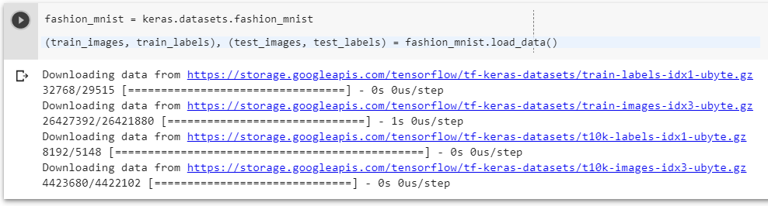
06
실습(Exercise):
패션 MNIST
패션 MNIST 데이터셋 임포트하기
output:

Slide 52
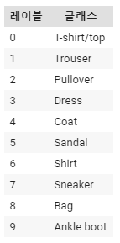
06
실습(Exercise):
패션 MNIST
패션 MNIST 데이터셋 임포트하기
이미지는 28x28 크기의 넘파이 배열이고 픽셀 값은 0과 255 사이입니다. 레이블(label)은 0에서 9까지의 정수 배열입니다. 이 값은 이미지에 있는 옷의 클래스(class)를 나타냅니다.

Slide 53
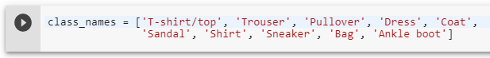
06
실습(Exercise):
패션 MNIST
패션 MNIST 데이터셋 임포트하기
각 이미지는 하나의 레이블에 매핑되어 있습니다. 데이터셋에 클래스 이름이 들어있지 않기 때문에 나중에 이미지를 출력할 때 사용하기 위해 별도의 변수를 만들어 저장합니다.

Slide 54
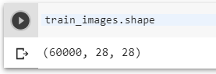
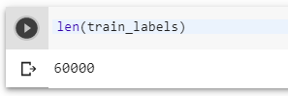
06
실습(Exercise):
패션 MNIST
데이터 탐색
모델을 훈련하기 전에 데이터셋 구조를 살펴보죠. 다음 코드는 훈련 세트에 60,000개의 이미지가 있다는 것을 보여줍니다. 각 이미지는 28x28 픽셀로 표현됩니다.
비슷하게 훈련 세트에는 60,000개의 레이블이 있습니다:

Slide 55
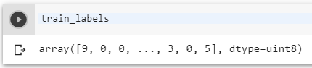
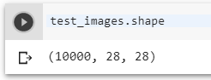
06
실습(Exercise):
패션 MNIST
데이터 탐색
각 레이블은 0과 9사이의 정수입니다.
테스트 세트에는 10,000개의 이미지가 있습니다. 이 이미지도 28x28 픽셀로 표현됩니다.

Slide 56
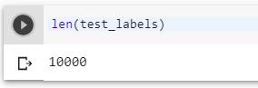
06
실습(Exercise):
패션 MNIST
데이터 탐색
테스트 세트는 10,000개의 이미지에 대한 레이블을 가지고 있습니다.

Slide 57
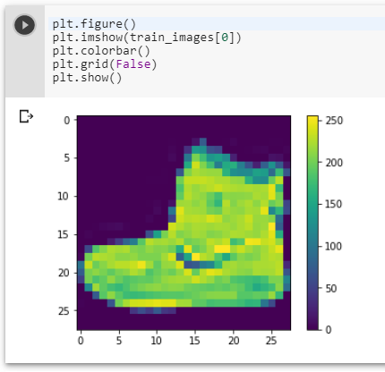
06
실습(Exercise):
패션 MNIST
데이터 전처리
네트워크를 훈련하기 전에 데이터를 전처리해야 합니다. 훈련 세트에 있는 첫 번째 이미지를 보면 픽셀 값의 범위가 0~255 사이라는 것을 알 수 있습니다.

Slide 58
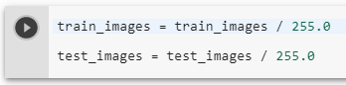
06
실습(Exercise):
패션 MNIST
데이터 전처리
신경망 모델에 주입하기 전에 이 값의 범위를 0~1 사이로 조정하겠습니다. 이렇게 하려면 255로 나누어야 합니다. 훈련 세트와 테스트 세트를 동일한 방식으로 전처리하는 것이 중요합니다.

Slide 59
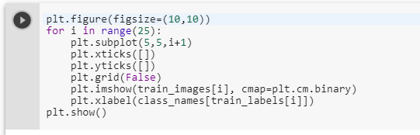
06
실습(Exercise):
패션 MNIST
데이터 전처리
훈련 세트에서 처음 25개 이미지와 그 아래 클래스 이름을 출력해 보죠. 데이터 포맷이 올바른지 확인하고 네트워크 구성과 훈련할 준비를 마칩니다.

Slide 60
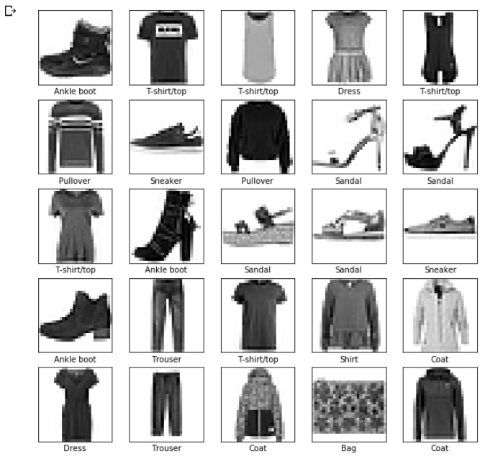
06
실습(Exercise):
패션 MNIST
데이터 전처리
결과

Slide 61
06
실습(Exercise):
패션 MNIST
모델 구성
신경망 모델을 만들려면 모델의 층을 구성한 다음 모델을 컴파일합니다.
층 설정
신경망의 기본 구성 요소는 층(layer)입니다. 층은 주입된 데이터에서 표현을 추출합니다. 아마도 문제를 해결하는데 더 의미있는 표현이 추출될 것입니다.
대부분 딥러닝은 간단한 층을 연결하여 구성됩니다. tf.keras.layers.Dense와 같은 층들의 가중치(parameter)는 훈련하는 동안 학습됩니다.

Slide 62
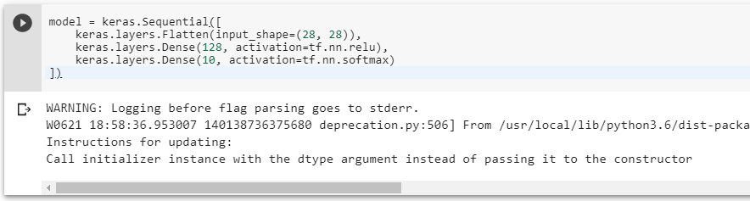
06
실습(Exercise):
패션 MNIST
모델 구성 - 층 설정
W0621 18:58:36.953007 140138736375680 deprecation.py:506] From /usr/local/lib/python3.6/dist-packages/tensorflow/python/ops/init_ops.py:1251: calling VarianceScaling.__init__ (from tensorflow.python.ops.init_ops) with dtype is deprecated and will be removed in a future version.

Slide 63
06
실습(Exercise):
패션 MNIST
모델 구성 - 층 설정
이 네트워크의 첫 번째 층인 tf.keras.layers.Flatten은 2차원 배열(28 x 28 픽셀)의 이미지 포맷을 28 * 28 = 784 픽셀의 1차원 배열로 변환합니다. 이 층은 이미지에 있는 픽셀의 행을 펼쳐서 일렬로 늘립니다. 이 층에는 학습되는 가중치가 없고 데이터를 변환하기만 합니다.
픽셀을 펼친 후에는 두 개의 tf.keras.layers.Dense 층이 연속되어 연결됩니다. 이 층을 밀집 연결(densely-connected) 또는 완전 연결(fully-connected) 층이라고 부릅니다. 첫 번째 Dense 층은 128개의 노드(또는 뉴런)를 가집니다. 두 번째 (마지막) 층은 10개의 노드의 소프트맥스(softmax) 층입니다. 이 층은 10개의 확률을 반환하고 반환된 값의 전체 합은 1입니다. 각 노드는 현재 이미지가 10개 클래스 중 하나에 속할 확률을 출력합니다.

Slide 64
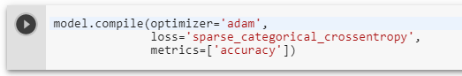
06
실습(Exercise):
패션 MNIST
모델 컴파일
모델을 훈련하기 전에 필요한 몇 가지 설정이 모델 컴파일 단계에서 추가됩니다:
손실 함수(Loss function) - 훈련 하는 동안 모델의 오차를 측정합니다. 모델의 학습이 올바른 방향으로 향하도록 이 함수를 최소화해야 합니다.
옵티마이저(Optimizer) - 데이터와 손실 함수를 바탕으로 모델의 업데이트 방법을 결정합니다.
지표(Metrics) - 훈련 단계와 테스트 단계를 모니터링하기 위해 사용합니다. 다음 예에서는 올바르게 분류된 이미지의 비율인 정확도를 사용합니다.

Slide 65
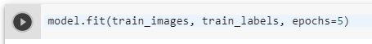
06
실습(Exercise):
패션 MNIST
모델 훈련
신경망 모델을 훈련하는 단계는 다음과 같습니다:
훈련 데이터를 모델에 주입합니다-이 예에서는 train_images와 train_labels 배열입니다.
모델이 이미지와 레이블을 매핑하는 방법을 배웁니다.
테스트 세트에 대한 모델의 예측을 만듭니다-이 예에서는 test_images 배열입니다. 이 예측이 test_labels 배열의 레이블과 맞는지 확인합니다.
훈련을 시작하기 위해 model.fit 메서드를 호출하면 모델이 훈련 데이터를 학습합니다:

Slide 66
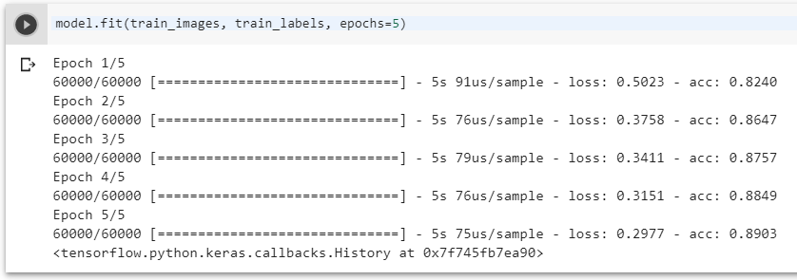
06
실습(Exercise):
패션 MNIST
모델 훈련
모델이 훈련되면서 손실과 정확도 지표가 출력됩니다. 이 모델은 훈련 세트에서 약 0.88(88%) 정도의 정확도를 달성합니다.

Slide 67
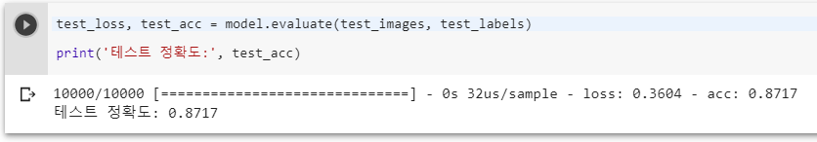
06
실습(Exercise):
패션 MNIST
정확도 평가
그다음 테스트 세트에서 모델의 성능을 비교합니다:
테스트 세트의 정확도가 훈련 세트의 정확도보다 조금 낮습니다. 훈련 세트의 정확도와 테스트 세트의 정확도 사이의 차이는 과대적합(overfitting) 때문입니다. 과대적합은 머신러닝 모델이 훈련 데이터보다 새로운 데이터에서 성능이 낮아지는 현상을 말합니다.

Slide 68
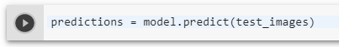
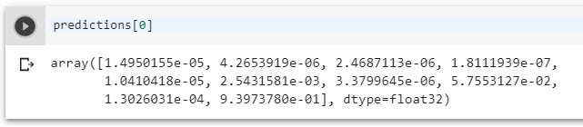
06
실습(Exercise):
패션 MNIST
예측 만들기
훈련된 모델을 사용하여 이미지에 대한 예측을 만들 수 있습니다.
여기서는 테스트 세트에 있는 각 이미지의 레이블을 예측했습니다. 첫 번째 예측을 확인해 보죠:

Slide 69
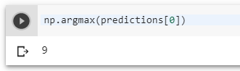
06
실습(Exercise):
패션 MNIST
예측 만들기
이 예측은 10개의 숫자 배열로 나타납니다. 이 값은 10개의 옷 품목에 상응하는 모델의 신뢰도(confidence)를 나타냅니다. 가장 높은 신뢰도를 가진 레이블을 찾아봅니다.

Slide 70
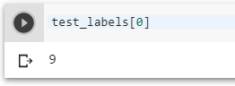
06
실습(Exercise):
패션 MNIST
예측 만들기
모델은 이 이미지가 앵클 부츠(class_name[9])라고 가장 확신하고 있습니다. 이 값이 맞는지 테스트 레이블을 확인해 봅니다.

Slide 71
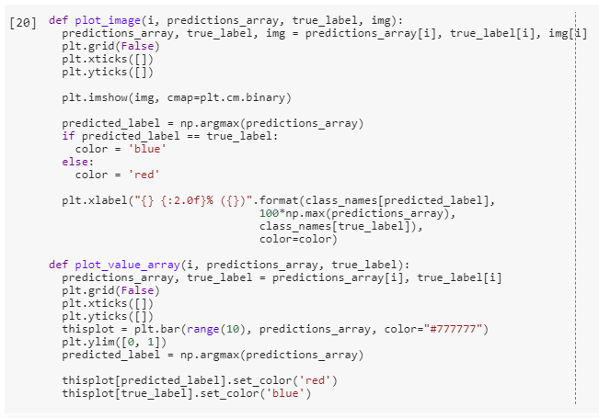
06
실습(Exercise):
패션 MNIST
예측 만들기
10개의 신뢰도를
모두 그래프로
표현해 봅니다.

Slide 72

06
실습(Exercise):
패션 MNIST
예측 만들기
0번째 원소의 이미지, 예측,
신뢰도 점수 배열을
확인해 보겠습니다.

Slide 73

06
실습(Exercise):
패션 MNIST
예측 만들기
12번째 원소의 이미지, 예측,
신뢰도 점수 배열을
확인해 보겠습니다.

Slide 74

06
실습(Exercise):
패션 MNIST
예측 만들기
몇 개의 이미지의 예측을 출력해 봅니다. 올바르게 예측된 레이블은 파란색이고 잘못 예측된 레이블은 빨강색입니다. 숫자는 예측 레이블의 신뢰도 퍼센트(100점 만점)입니다. 신뢰도 점수가 높을 때도 잘못 예측할 수 있습니다.

Slide 75

06
실습(Exercise):
패션 MNIST
예측 만들기
출력 결과

Slide 76


06
실습(Exercise):
패션 MNIST
예측 만들기
마지막으로 훈련된 모델을 사용하여
한 이미지에 대한 예측을 만듭니다.
tf.keras 모델은 한 번에 샘플의 묶음 또는
배치(batch)로 예측을 만드는데 최적화되어
있습니다. 하나의 이미지를 사용할 때에도
2차원 배열로 만들어야 합니다.

Slide 77

06
실습(Exercise):
패션 MNIST
예측 만들기
이제 이 이미지의 예측을 만듭니다.

Slide 78

06
실습(Exercise):
패션 MNIST
예측 만들기
이제 이 이미지의 예측을
만듭니다. (계속)

Slide 79

06
실습(Exercise):
패션 MNIST
예측 만들기
model.predict는 2차원 넘파이 배열을 반환하므로 첫 번째 이미지의 예측을 선택합니다.
이전과 마찬가지로 모델의 예측은 레이블 9입니다.

Slide 80
TensorFlow U3
텐서플로우 U3
07
Celsius vs MNIST

Slide 81

07
Celsius vs MNIST
회귀(Regression)
출력: single number
손실함수(loss function):
mean_squared_error

Slide 82

07
Celsius vs MNIST
분류(Classification)
반면에, 패션 MNIST의 산출량(output)은 10 개의 다른 산출량의 확률이었다.

Slide 83

07
Celsius vs MNIST
분류(Classification) vs 회귀(Regression)

Slide 84
TensorFlow U3
텐서플로우 U3
08
Summary

Slide 85
08
Summary
요약(Summary)
이 모듈에서는 의류 기사 이미지를 분류하기 위해 신경망을 훈련했습니다. 이를 위해 우리는 의류 기사의 7 만 그레이스케일(greyscale) 이미지가 포함 된 패션 MNIST 데이터 세트를 사용했습니다. 우리는 60,000개의 데이터를 연결하고 10,000개의 데이터를 사용하여 성능을 테스트 했습니다.
이러한 이미지를 신경 네트워크에 공급하기 위해 28 × 28 이미지를 784 개의 요소가있는 1 차원 벡터로 병합해야 했습니다. 우리의 네트워크는 128 개의 단위 (뉴런)와 완전히 연결된 계층과 10 개의 출력 레이블에 해당하는 10 개의 단위로 구성된 출력 계층으로 구성됩니다.
이 10 개의 출력은 각 클래스의 확률을 나타냅니다. softmax 활성화 함수는 확률 분포를 계산합니다.
Notes:
In this lesson we trained a neural network to classify images of articles of clothing. To do this we used the Fashion MNIST dataset, which contains 70,000 greyscale images of articles of clothing. We used 60,000 of them to train our network and 10,000 of them to test its performance. In order to feed these images into our neural network we had to flatten the 28 × 28 images into 1d vectors with 784 elements. Our network consisted of a fully connected layer with 128 units (neurons) and an output layer with 10 units, corresponding to the 10 output labels. These 10 outputs represent probabilities for each class. The softmax activation function calculated the probability distribution.

Slide 86
08
Summary
요약(Summary)
회귀 분석과 분류 문제의 차이점에 대해서도 알아 냈습니다.
회귀 : 단일 값을 출력하는 모델입니다. 예를 들어 집값의 추정치입니다.
분류 : 여러 범주에 걸쳐 확률 분포를 출력하는 모델입니다. 예를 들어, 패션 MNIST에서 출력은 10 가지 가능성이 있습니다. 하나는 서로 다른 유형의 의류 각각에 대한 것입니다. 우리는이 확률 분포를 생성하기 위해 마지막 Dense 레이어의 활성화 함수로 Softmax를 사용합니다.

Slide 87
한국기술교육대학교 능력개발교육원
TensorFlow U3
End of Module TF U3

